Slide 1
KONTAKTY BIZNESOWE
realizacja w ramach projektu
NICE (Network for Inter-Institutional Cooperation in Entrepreneurial Education)
finansowanego z programu UE Erasmus+

Slide 2
Co to są kontakty biznesowe?
To proces nawiązywania i utrzymywania kontaktów z innymi firmami w celu stworzenia wzajemnie korzystnej relacji
stare metody: bezpośrednie spotkanie, rozmowa podczas wspólnego posiłku
nowe metody: spotkania networkingowe, marketing w social media

Slide 3
Jakie metody wybrać?
dedykowane grupy networkingowe
studia kierunkowe lub kursy
spotkania towarzyskie
spotkania branżowe: konferencje, szkolenia, warsztaty itd.
Międzynarodowe Forum Kontaktów Biznesowych
LinkedIn
członkostwo w stowarzyszeniach biznesowych lub izbach handlowych
lokalne wywiadownie gospodarcze
osobiste znajomości

Slide 4
Co to jest networking?
„proces wymiany informacji oraz wzajemnego wsparcia w sferze zawodowej, które odpowiednio utrzymywane i pielęgnowane przynosi obopólne korzyści”
„podstawą efektywnej działalności handlowej i biznesowej jest ciągłe nawiązywanie nowych kontaktów, poszerzanie kręgów odbiorców z różnych dziedzin i branż oraz podtrzymywanie zawiązanych już wcześniej relacji”
datantify.com/pl/services/jak-prowadzic-kontakty-handlowe-biznesowe/

Slide 5
O czym należy pamiętać?
dobre portfolio
strona internetowa
utrzymywanie nawiązanych już relacji
dobra znajomość partnera, jego potrzeb i oczekiwań
różnice kulturowe
Ale nim o różnicach kulturowych… nieco o kulturze

Slide 6
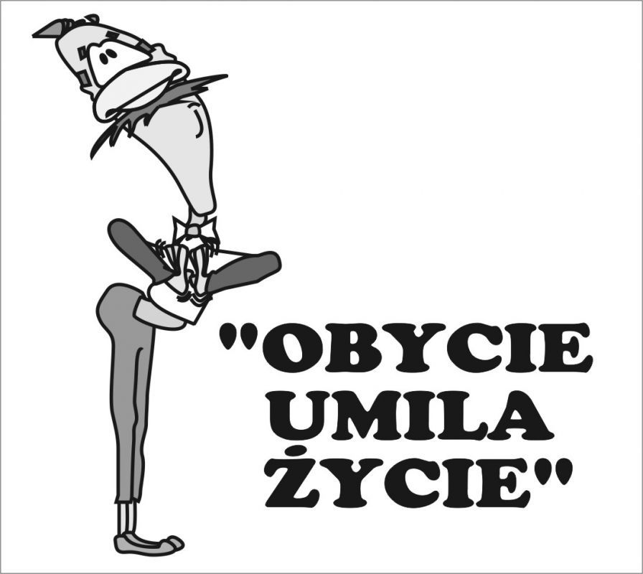
Etykieta, czyli czym jest savoir-vivre?
Savoir-vivre – zwrot pochodzący z języka francuskiego, tj. savoir – umieć, potrafić oraz vivre – żyć / sztuka życia
znajomość obyczajów i form towarzyskich, a także jako umiejętność postępowania i radzenia sobie w różnych złożonych sytuacjach życiowych

Slide 7
Co ty wiesz o etykiecie? – ćwiczenie 1
1. Czy można założyć koszulę z krótkim rękawem pod marynarkę? a. tak b. nie c. tylko latem
2. Kobieta, gdy siada do stołu dużą torebkę: a. kładzie na kolanach b. wiesza na poręczy krzesła c. stawia na stole d. kładzie na podłodze obok krzesła lub pod krzesłem
3. Do garnituru ciemnoszarego mężczyzna może założyć: a. tylko buty czarne b. tylko brązowe c. czarne lub brązowe d. brązowe lub w kolorze garnituru e. w kolorze garnituru
4. Nie wolno nam żuć gumy: a. w sytuacjach uroczystych b. w pomieszczeniach zamkniętych c. w obecności innych osób d. witając się z kimś e. podczas rozmowy z kimś
5. Jeżeli jest gorąco możemy zdjąć marynarkę w niektórych sytuacjach, gdy: a. mamy pod spodem koszulę b. mamy pod spodem kamizelkę c. mamy pod spodem koszulę lub kamizelkę

Slide 8
Co ty wiesz o etykiecie? cd.
9. Jesteś gospodarzem przyjęcia. Przed tobą staje zadanie przedstawienia sobie pana X liczącego 50 lat i małżeństwa Z (ona 25 lat i on 30 lat). Przedstawiasz ich sobie w sposób następujący: a. Pana X przedstawiasz pani Z, następnie pana Z panu X b. Pana X przedstawiasz małżeństwu c. Pana Z przedstawiasz panu X, a następnie pana X przedstawiasz pani Z d. Panią Z przedstawiasz panu X, a następnie pana Z przedstawiasz panu X.
10. Masz przedstawić sobie gościa z USA, pana C, który ma 23 lata, który do ciebie przyjechał i twoją żonę, która ma 40 lat. a. przedstawiasz gościa żonie b. przedstawiasz żonę gościowi c. mówisz: poznajcie się państwo i s ami się sobie przedstawiają.
http://www.savoir-vivre.com.pl/?pytania,476
6. Rozmowę telefoniczną kończy: a. ten kto ją zaczął b. ten do kogo dzwoniono c. osoba starsza d. ten komu się bardziej spieszy
7. Po wejściu do mieszkania znajomych: a. witamy się i rozbieramy b. rozbieramy się i witamy c. rozbieramy się, przechodzimy do pokoju i się witamy
8. Na zaproszeniu na przyjęcie widnieje napis – „black tie”; oznacza on, że masz założyć: a. czarny garnitur b. smoking c. frak

Slide 9
Dlaczego etykieta w biznesie jest ważna?
zasady etykiety dają poczucie bezpieczeństwa
możliwość szybkiej klasyfikacji osoby jako przyszłego partnera biznesowego
„Zarówno precedencja, jak i komunikacja, korespondencja, wizerunek czy działania na arenie międzynarodowej, mają wpływ nie tylko na efektywność naszych działań zawodowych i relacji, ale również na to, czy postrzegani jesteśmy, jako osoby obyte, wzbudzające zaufanie, wiarygodne i profesjonalne”

Slide 10
Aspekty etykiety w komunikacji biznesowej
rozmowa telefoniczna
korespondencja urzędowa
korespondencja elektroniczna
etykieta w Internecie
etykieta podczas wideorozmowy
spotkanie osobiste
tworzenie pierwszego wrażenia
autoprezentacja
mowa ciała

Slide 11
Kilka podstawowych zasad etyki biznesu
Kto ma pierwszeństwo?
Kiedy zatem mężczyzna powinien przepuścić kobietę w drzwiach?
Kto kogo wita i kto komu podaje rękę przy powitaniu?
Kiedy kobieta wstaje przy powitaniu?
Kto może zaproponować przejście na „ty”?

Slide 12
Różnice kulturowe w świecie biznesu
Trochę teorii…
Kultury propartnerskie i protransakcyjne
Kultury indywidualizmu i kolektywizmu
Kultury hierarchiczne i demokratyczne
Kultury ceremonialne i nieceremonialne
Kultury monochroniczne i polichroniczne
Kultury ekspresyjne i powściągliwe
Jacek Sałapata, Różnice kulturowe w świecie biznesu, RZESZOWSKIE STUDIA SOCJOLOGICZNE 6/2016

Slide 13
Czym jest komunikacja międzykulturowa?
… wszystkie interakcje pomiędzy członkami różnych kultur, mające na celu nawiązywanie kontaktów między nimi. Osoby te często reprezentują inne normy i wartości kulturowe.
komunikacja niskokontekstowa – informacje przekazywane są za pomocą słów, a ich znaczenie jest nadrzędne względem gestykulacji, mimiki czy tonu głosu. Komunikaty w tym wypadku są jasne i dość precyzyjne oddają intencje mówiącego (Niemcy, USA, Wielka Brytania, Kanada, Skandynawia, Rosja, Szwajcaria)
komunikacja wysokokontekstowa – ważna jest komunikacja niewerbalna. W tym wypadku komunikaty pełne są dwuznaczności (kraje arabskie i azjatyckie)

Slide 14
Różnice w komunikacji międzykulturowej
Poszczególne kultury mogą różnić się między sobą ze względu na:
sposób komunikowania się
dystans przestrzenny
postrzeganie czasu
sposób komunikowania się
zajmowaną pozycję w hierarchii
męskość – kobiecość

Slide 15
Przeszkody w komunikacji międzykulturowej
Przeszkody w komunikacji międzykulturowej mogą wynikać m.in. z:
różnic językowych
różnic w sferze werbalnej
stereotypów i uprzedzeń
wyznawanych innych wartości
różnic kulturowych
i nieznajomości kodu kulturowego

Slide 16
Różnice kulturowe w komunikacji biznesowej – ćwiczenie 2
Przykład: gest ,,OK” – krajach anglosaskich i większości krajów europejskich znaczy po prostu ,,dobrze”. Dla Francuzów oznacza zero lub ,,zero” w kontekście czegoś bezwartościowego. Z kolei w krajach śródziemnomorskich i w Ameryce Łacińskiej jest to obraźliwy gest seksualny.
Kciuk do góry
Wiktoria – Victoria
„Vegeta”
Gest przywołania (wyciągnięty i zgięty palec)
"Figa" (kciuk miedzy palcem wskazującym a środkowym)
Kiwanie głową – kręcenie
wartowiedziec.pl/serwis-glowny/styl-zycia/8952-odmienne-znaczenie-popularnych-gestow

Slide 17
Różnice kulturowe w komunikacji biznesowej – ćwiczenie 2
grupa A: różnice kulturowe w kontaktach handlowych z Niemcami
grupa B: różnice kulturowe w kontaktach handlowych z Chinami
grupa C: różnice kulturowe w kontaktach handlowych z Ukraińcami
grupa D: różnice kulturowe w kontaktach handlowych z Anglikami
grupa E: różnice kulturowe w kontaktach handlowych z państwami z Afryki

Slide 18
Powtórzenie wiadomości
Co to jest networking?
Co to jest etykieta?
Jakie są główne elementy etykiety biznesowej?
Co może być przeszkodą w komunikacji międzykulturowej?
Podaj przykład różnicy kulturowej

Slide 19
Dziękuję za uwagę!

